Slide 1
Picross
By CrakeTeam

Slide 2
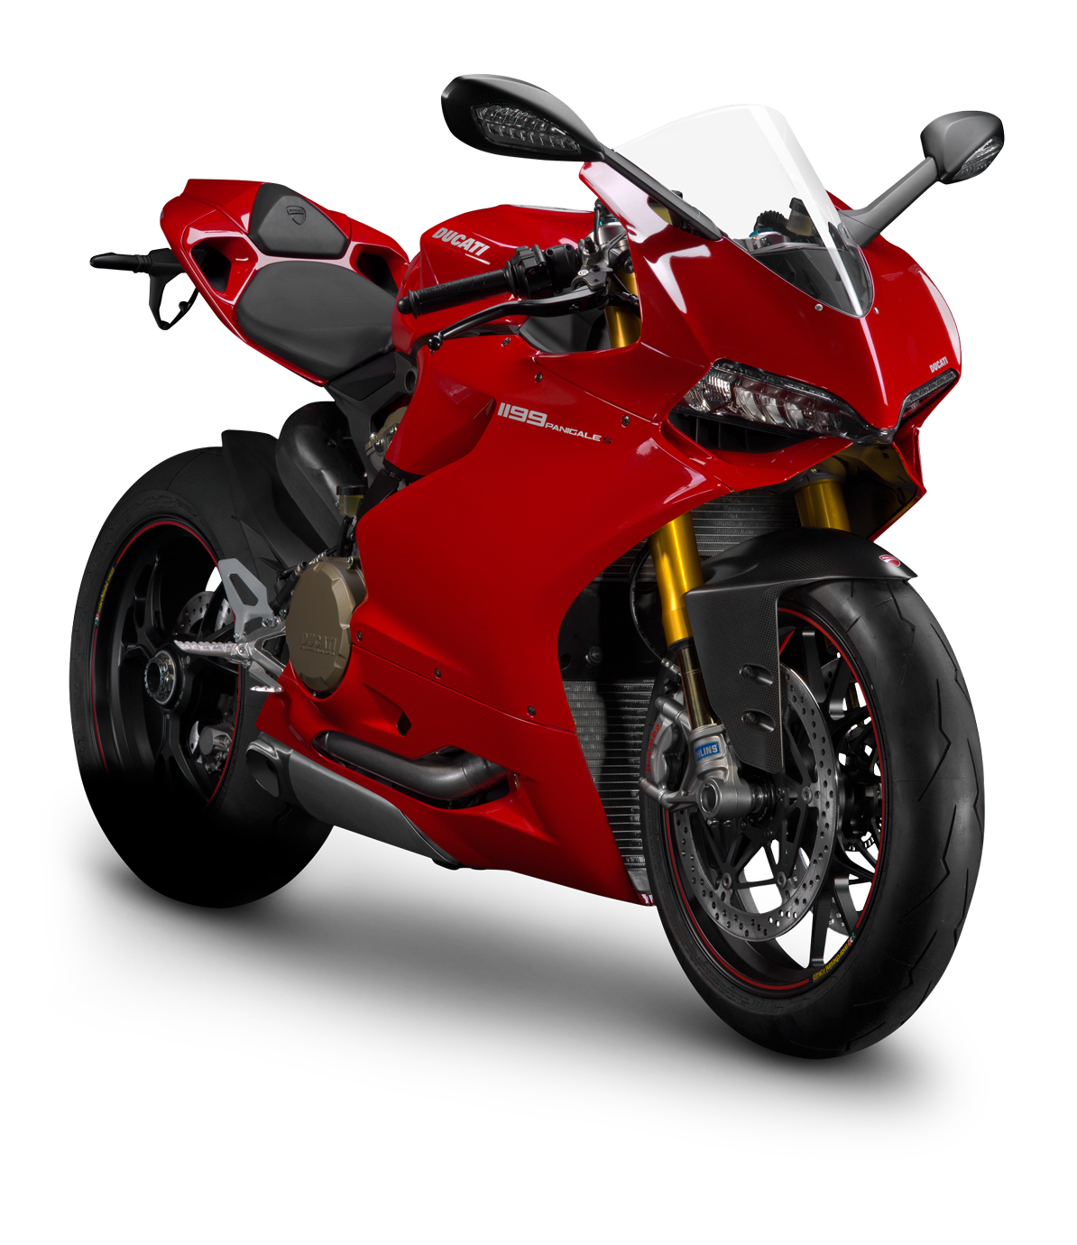
Présentation
Colas
Rémi
Anice
Kévin
Erwan
La Team

Slide 3
Sommaire
Introduction
Attentes du client
Choix de conception
Déroulement du projet
Résultat final
Démo
Conclusion

Slide 4
Introduction
Projet dans le cadre de notre L3 blablabla..... (langage imposé, séances hebdomadaireis, cahier des charges, dossier de conception...)

Slide 5
Attentente du client
Enumération des attentes du client (résumé du cahier des charges)

Slide 6
énumértion des fonctionnalités obligatoires et du langage imposé en mettant un ou deux shémas issus du CDCF

Slide 7
Choix de conception
Très grosse partie, énumération et justification des choix de conception (résumé du dossier de conception)

Slide 8
shémas issus du Dossier de Conception (diagramme de classe, PERT....), ainsi que les Design Pattern utilisés et l'utilisation de YAML pour la sérialisation et pourquoi

Slide 9


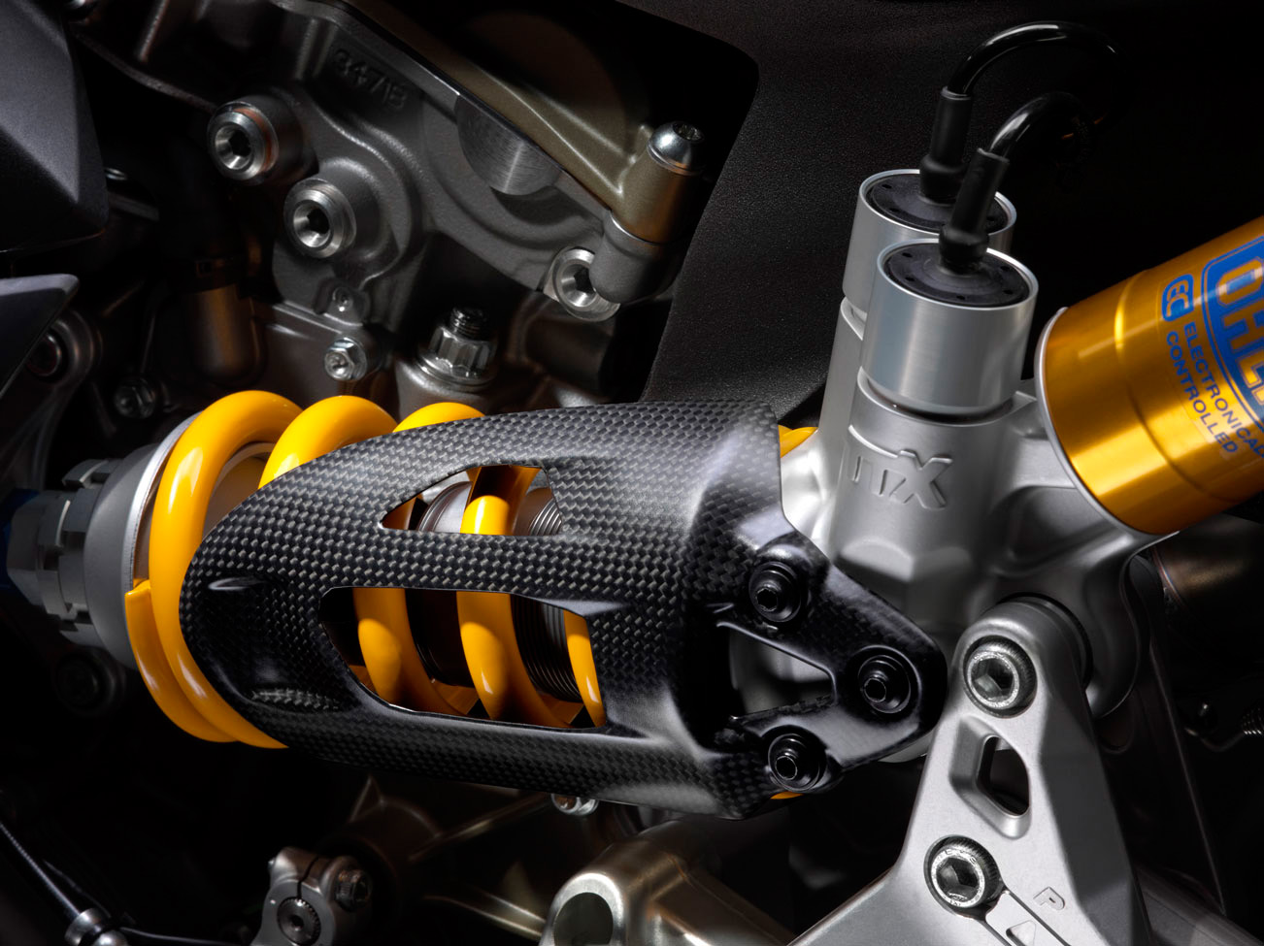

Slide 10
Déroulement du projet
Explication de l'organisation (répartion des tâches dans le temps et entre les différentes équipes)

Slide 11
planning prévisionnel et planning réel, difficultés rencontrées (seulement celles qui peuvent intéresser un client)

Slide 12
Résultat
--> Enumération des fonctionnalités demandées mise en place (une liste bête et méchante)

Slide 13
Enumération des fonctionnalités ajoutées par nos soins (idem)
Enumération des fonctionnalités prévues mais non abouties (idem)

Slide 14
Démo
Présentation de la gestion de profil (possibilité dans créer un ou non et de charger les parties enregistrées précédement)
Préparation d'une partie et de ses différentes fonctionnalités (lancement d'une partie avec choix de taille et de type de création ainsi que des actions du jeu et d'une séquence de sauvegarde et surtout du magnifique
module d'aide créé par notre non moins magnifique chef de projet....un peu de cirage de pompe n'a jamais tué personne^^
Présentation de l'éditeur (édition et sauvegarde d'une grille à la main)

Slide 15
Conclusion
Le truc bateau, à savoir ce que l'on a appris ce que l'on va en retenir blablabla...... (répartition des tâches de manière équitable et relation entre les taĉhes compliquent la gestion d'un projet mené à plusieurs)

Slide 16
Questions ?

